Slide 1
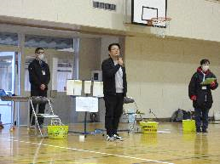
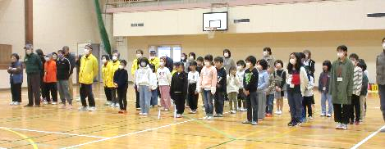
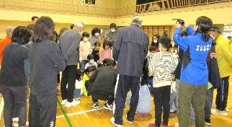
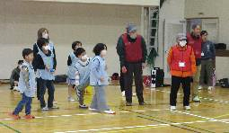
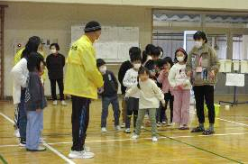
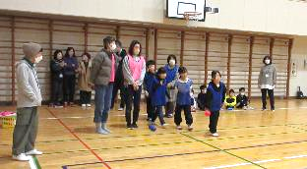
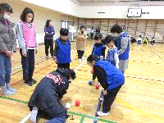
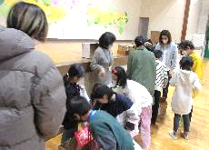
令和6年3月25日（月）
総勢66名の参加者
ルール説明。みんなしっかり集中して聞きました。
館長挨拶
第1回 外江地区ボッチャ交流会
初開催となりました、子どもと地域の方々の交流ボッチャ大会！！スポーツを通して異世代が楽しく交流ができました。「えがおの会A」、「えがおの会B」、「地域・菜の花」が各ブロックで優勝しました。
見守り隊さんと
さすが、えがおの会さん
振りかぶって～
育成・とのえ保育園の保育士さんも参加
何点かな～
好きな景品選び
主催 外江地区体育振興会

